Slide 1





Niveau
2
Français
Période 1
Semaine 2 - Séance 4
Ecoles Pionnières – Année scolaire 2024-2025
Version en cours d’amélioration.

Slide 2


Pour l’enseignant
Ce support est optimisé pour un visionnage en mode diaporama sur un écran d’ordinateur.

Slide 3
Pour l’enseignant
Orientations générales

Slide 4




Pour l’enseignant
Conventions pour l’usage des supports
Pages réservées à l’enseignant
Explications et consignes à dire aux élèves
Audio enregistré (déclenchement automatique)

Slide 5








Pour l’enseignant
Pictogrammes pour la gestion de la leçon.
Modelage.
Les élèves écoutent.
Questions directes.
L’enseignant désigne des élèves.
Dites-le en arabe.
Les élèves disent le mot en arabe.
Répétition chorale.
Toute la classe participe.
Lecture silencieuse.
Passage au tableau.
Un élève réalise la tâche.
Pratique autonome.
L’enseignant circule entre les rangs.
Observation.
Les élèves observent.

Slide 6



Pour l’enseignant
Matériel technique
PC + PPT
Pointeur
Projection ajustée
Matériel didactique
Ardoise

Slide 7


Pour l’enseignant
Exemples de projections bien ajustées

Slide 8
Pour l’enseignant
Organisation pédagogique

Slide 9
Pour l’enseignant
Organisation pédagogique
L'enseignement du français en 2ème année a pour objectif d'amener les élèves au palier 4 en lecture pour être capables de lire des mots avec des graphèmes complexes, ainsi qu'au niveau A1 à l’oral et à l’écrit, en compréhension et en production.
L’année scolaire est structurée en 5 périodes de 6 semaines. Les 5 premières semaines de chaque période sont dédiées à l’étude d’un thème, tandis que la sixième semaine est consacrée au rebrassage et à l’évaluation des compétences acquises.
La première période est réservée au rebrassage des apprentissages des années précédentes, selon une approche spiralaire, afin de consolider les bases requises pour les périodes suivantes.
Lors de cette première période, chaque séance suit une organisation commune autour de quatre activités clés : vocabulaire, outils de langue, lecture et écriture.
Période 1 : Rebrassage spiralaire
Période 2 : Ma classe
Période 3 : Ma famille et ma maison
Période 4 : Mon corps et mon alimentation
Période 5 : Ma journée

Slide 10
Programme de la semaine

Slide 11
Pour l’enseignant
Contenus de la semaine 2
Séance 1
Séance 4
C’est quoi ? Qu’est-ce que c’est ?
C’est / Ce n’est pas
C’est quel jour, aujourd’hui ?
Aujourd’hui / demain
Séance 2
Séance 5
Est-ce que tu as … ?
Oui / Non J’ai / Je n’ai pas
Tu fais quoi en classe ?
Oui/Non Je fais/ Je ne fais pas
Séance 3
Séance 6
Il y a quoi dans… ?
Dans … il y a …
Révision de la semaine

Slide 12
Pour l’enseignant
Séance 4
1. Rituels
2. Vocabulaire
Français – arabe – maths – sport – poule – parasole.
Les jours de la semaine.
3. Outils de langue
C’est quel jour, aujourd’hui ?
Aujourd’hui / demain
4. Écriture
Copie et dictée de mots simples

Slide 13


Pour l’enseignant
Objectifs des rituels
Lire des lettres.
Lire des mots simples.

Slide 14

Bonjour les enfants. Nous allons commencer une nouvelle leçon de français.

Slide 15
1. Rituels | 2. Vocabulaire | 3. Outils de langue | 4. Écriture
Je vais lire les lettres. Répétez après moi.
a i o e é u ou
b c d f g h j

Slide 16
1. Rituels | 2. Vocabulaire | 3. Outils de langue | 4. Écriture
Qui veut lire les lettres ?
a i o e é u ou
b c d f g h j

Slide 17
1. Rituels | 2. Vocabulaire | 3. Outils de langue | 4. Écriture
Je vais lire les lettres. Répétez après moi.
k l m n p q r
s t v w x y z

Slide 18
1. Rituels | 2. Vocabulaire | 3. Outils de langue | 4. Écriture
Qui veut lire les lettres ?
k l m n p q r
s t v w x y z

Slide 19

1. Rituels | 2. Vocabulaire | 3. Outils de langue | 4. Écriture
Lisez silencieusement les mots suivants.
cour sac sirop jus poule
rat parasol

Slide 20
1. Rituels | 2. Vocabulaire | 3. Outils de langue | 4. Écriture
Pour chaque mot, je vais désigner un élève pour le lire.
C’est quel mot ?
cour sac sirop jus
poule rat parasol

Slide 21
Pour l’enseignant
Séance 4
1. Rituels
2. Vocabulaire
Français – arabe – maths – sport – poule – parasole.
Les jours de la semaine.
3. Outils de langue
C’est quel jour, aujourd’hui ?
Aujourd’hui / demain
4. Écriture
Copie et dictée de mots simples

Slide 22
Pour l’enseignant
Objectifs de l’activité
Comprendre et produire des mots de vocabulaire :
français – arabe – maths – sport – poule – parasole - Lundi – mardi – mercredi – jeudi – vendredi – samedi – dimanche.

Slide 23
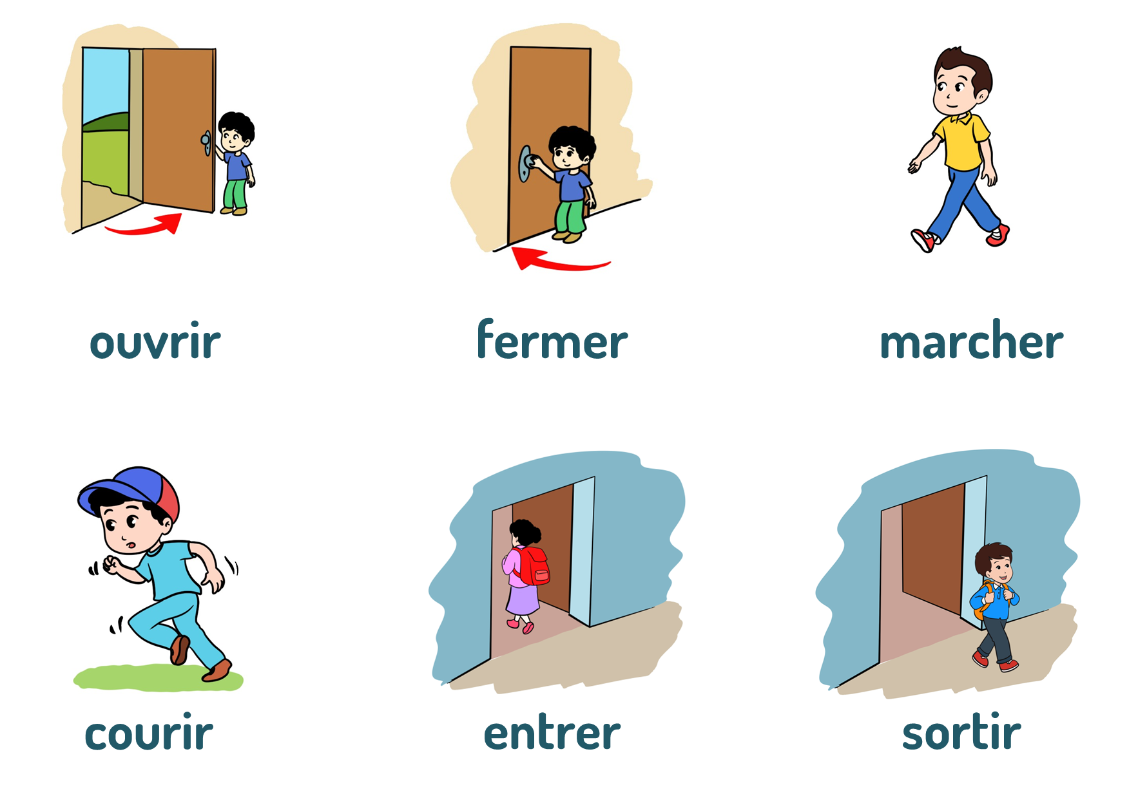
1. Rituels | 2. Vocabulaire | 3. Outils de langue | 4. Écriture
Nous avons vu ces mots lors de la séance précédente.
Répétons ensemble

Slide 24
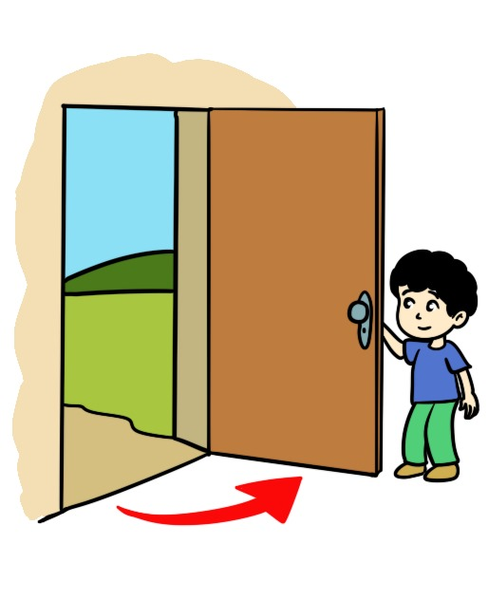
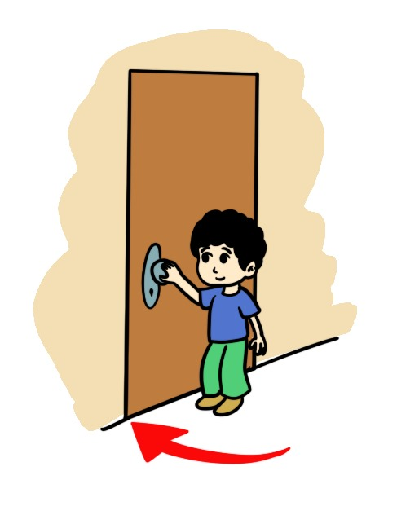
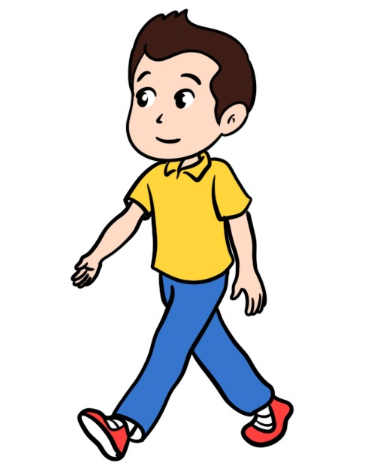
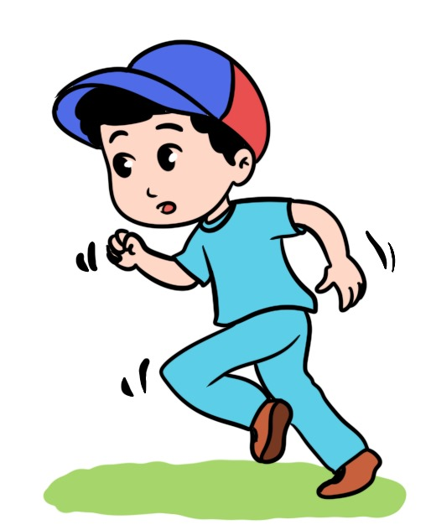
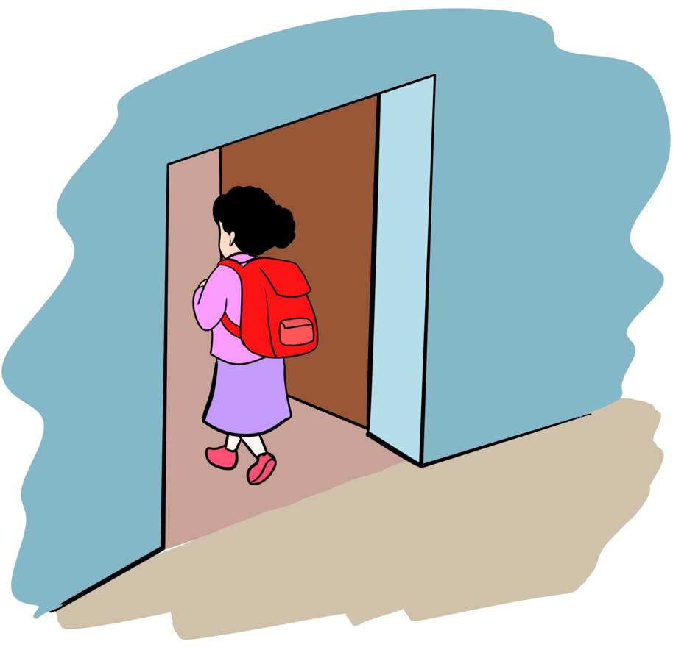
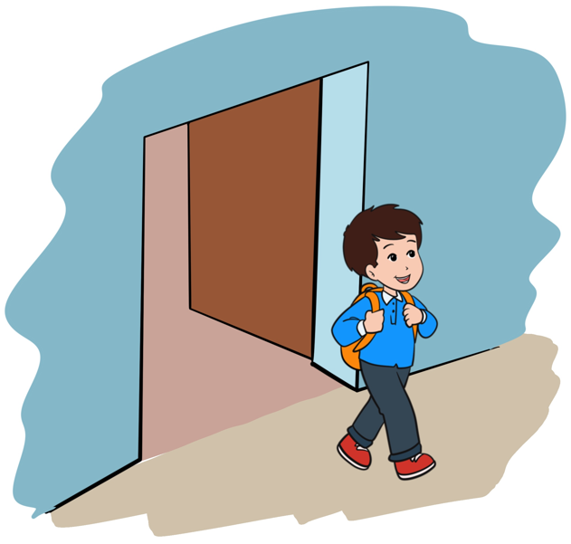
1. Rituels | 2. Vocabulaire | 3. Outils de langue | 4. Écriture
Pour chaque image, je vais désigner un élève pour dire le mot.
C’est quel mot ?

Slide 25

1. Rituels | 2. Vocabulaire | 3. Outils de langue | 4. Écriture
Soyez attentifs ! Nous allons apprendre de nouveaux mots en français.

Slide 26

1. Rituels | 2. Vocabulaire | 3. Outils de langue | 4. Écriture
Nous allons dire les jours de la semaine. Répétez après moi.

Slide 27
1. Rituels | 2. Vocabulaire | 3. Outils de langue | 4. Écriture
Pour chaque mot, je vais désigner un élève pour dire le nom du jour.
C’est quel jour ?

Slide 28

1. Rituels | 2. Vocabulaire | 3. Outils de langue | 4. Écriture
C’est quelle matière ? Dites le mot en arabe ou en français.

Slide 29

1. Rituels | 2. Vocabulaire | 3. Outils de langue | 4. Écriture
L’arabe.
Qui veut répéter?
l’arabe

Slide 30
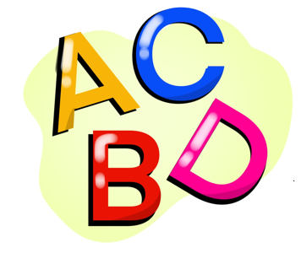
1. Rituels | 2. Vocabulaire | 3. Outils de langue | 4. Écriture
C’est quelle matière ? Dites le mot en arabe ou en français.

Slide 31
1. Rituels | 2. Vocabulaire | 3. Outils de langue | 4. Écriture
Le français.
Qui veut répéter?
le français

Slide 32

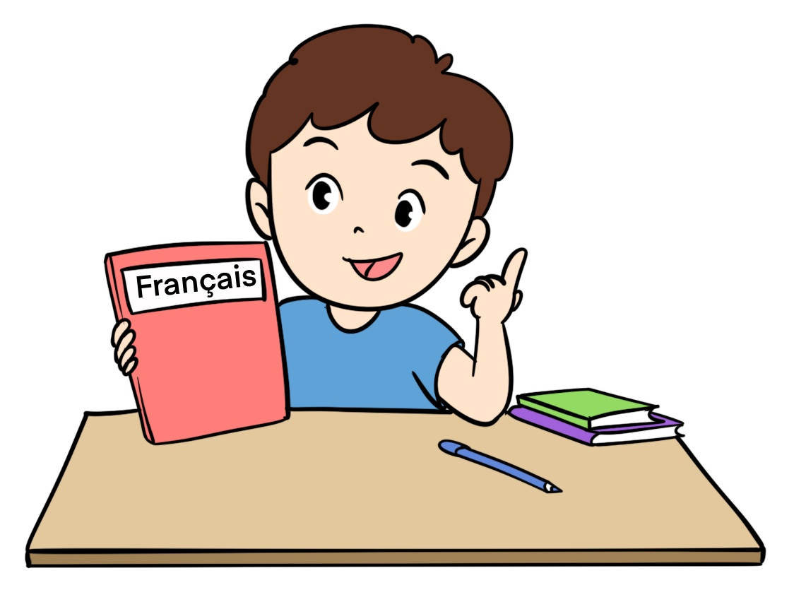
1. Rituels | 2. Vocabulaire | 3. Outils de langue | 4. Écriture
Aujourd’hui, je fais du français .
Qui veut répéter?
Aujourd’hui, je fais du français.

Slide 33
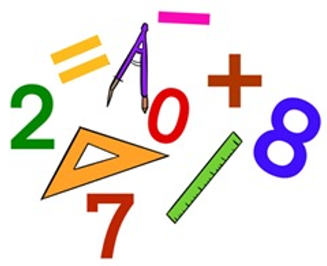
1. Rituels | 2. Vocabulaire | 3. Outils de langue | 4. Écriture
C’est quelle matière ? Dites le mot en arabe ou en français.

Slide 34
1. Rituels | 2. Vocabulaire | 3. Outils de langue | 4. Écriture
Les mathématiques.
Qui veut répéter?
les mathématiques

Slide 35
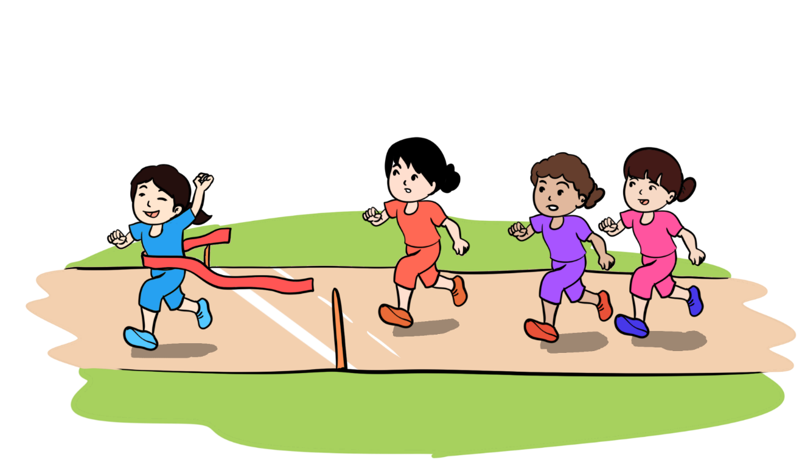
1. Rituels | 2. Vocabulaire | 3. Outils de langue | 4. Écriture
Le sport.
Qui veut répéter?
le sport

Slide 36


1. Rituels | 2. Vocabulaire | 3. Outils de langue | 4. Écriture
C’est quoi « le sport » en arabe ?

Slide 37
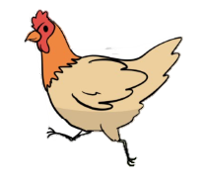
1. Rituels | 2. Vocabulaire | 3. Outils de langue | 4. Écriture
C’est quoi ? Dites le mot en arabe ou en français.

Slide 38
1. Rituels | 2. Vocabulaire | 3. Outils de langue | 4. Écriture
Une poule.
Qui veut répéter?
une poule

Slide 39
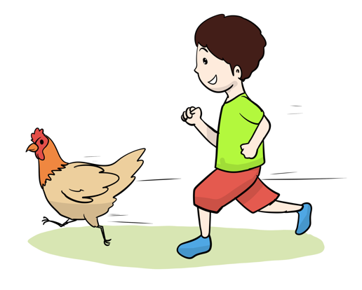
1. Rituels | 2. Vocabulaire | 3. Outils de langue | 4. Écriture
Le garçon court derrière la poule.
Qui veut répéter?
Le garçon court derrière la poule.

Slide 40

1. Rituels | 2. Vocabulaire | 3. Outils de langue | 4. Écriture
C’est quoi ? Dites le mot en arabe ou en français.

Slide 41
1. Rituels | 2. Vocabulaire | 3. Outils de langue | 4. Écriture
Un parasol.
Qui veut répéter?
un parasol

Slide 42

1. Rituels | 2. Vocabulaire | 3. Outils de langue | 4. Écriture
Répétons ensemble les mots.
l’arabe
le français
les mathématiques
le sport
une poule
un parasol

Slide 43
1. Rituels | 2. Vocabulaire | 3. Outils de langue | 4. Écriture
Pour chaque image, je vais désigner un élève pour dire le mot.
C’est quel mot ?

Slide 44
Pour l’enseignant
Séance 4
1. Rituels
2. Vocabulaire
Français – arabe – maths – sport – poule – parasole.
Les jours de la semaine.
3. Outils de langue
C’est quel jour, aujourd’hui ?
Aujourd’hui / demain
4. Écriture
Copie et dictée de mots simples.

Slide 45
Pour l’enseignant
Objectifs de l’activité
S’approprier l’acte de parole :
C’est quel jour, aujourd’hui ?
Utiliser des outils de langue :
Aujourd’hui / demain

Slide 46



1. Rituels | 2. Vocabulaire | 3. Outils de langue | 4. Écriture
C’est Karim et Rita.

Slide 47
1. Rituels | 2. Vocabulaire | 3. Outils de langue | 4. Écriture
Rita dit « C’est quel jour, aujourd’hui ? »
Qui veut répéter ?
C’est quel jour, aujourd’hui ?

Slide 48
1. Rituels | 2. Vocabulaire | 3. Outils de langue | 4. Écriture
Que signifie « C’est quel jour, aujourd’hui ?» en arabe ?
C’est quel jour, aujourd’hui ?

Slide 49
1. Rituels | 2. Vocabulaire | 3. Outils de langue | 4. Écriture
Karim dit « Aujourd’hui, c’est mardi. »
Qui veut répéter ?
Aujourd’hui, c’est mardi.

Slide 50
1. Rituels | 2. Vocabulaire | 3. Outils de langue | 4. Écriture
Que signifie « Aujourd’hui, c’est mardi. » en arabe ?
Aujourd’hui, c’est mardi.

Slide 51

1. Rituels | 2. Vocabulaire | 3. Outils de langue | 4. Écriture
Rita dit « Tu as quelle matière aujourd’hui ? »
Qui veut répéter ?
Tu as quelle matière aujourd’hui ?

Slide 52
1. Rituels | 2. Vocabulaire | 3. Outils de langue | 4. Écriture
Que signifie « Tu as quelle matière aujourd’hui ?» en arabe ?
Tu as quelle matière aujourd’hui ?

Slide 53

1. Rituels | 2. Vocabulaire | 3. Outils de langue | 4. Écriture
Karim dit « Aujourd’hui, j’ai français. »
Qui veut répéter ?
Aujourd’hui, j’ai français.

Slide 54
1. Rituels | 2. Vocabulaire | 3. Outils de langue | 4. Écriture
Que signifie « Aujourd’hui, j’ai français.» en arabe ?
Aujourd’hui, j’ai français.

Slide 55
1. Rituels | 2. Vocabulaire | 3. Outils de langue | 4. Écriture
Rita dit « Et demain, tu as quelle matière ? »
Qui veut répéter ?
Et demain, tu as quelle matière ?

Slide 56
1. Rituels | 2. Vocabulaire | 3. Outils de langue | 4. Écriture
Que signifie « Et demain, tu as quelle matière ?» en arabe ?
Et demain, tu as quelle matière ?

Slide 57
1. Rituels | 2. Vocabulaire | 3. Outils de langue | 4. Écriture
Karim dit « Demain, j’ai arabe. »
Qui veut répéter ?
Demain, j’ai arabe.

Slide 58
1. Rituels | 2. Vocabulaire | 3. Outils de langue | 4. Écriture
Que signifie « Demain, j’ai arabe.» en arabe ?
Demain, j’ai arabe.

Slide 59
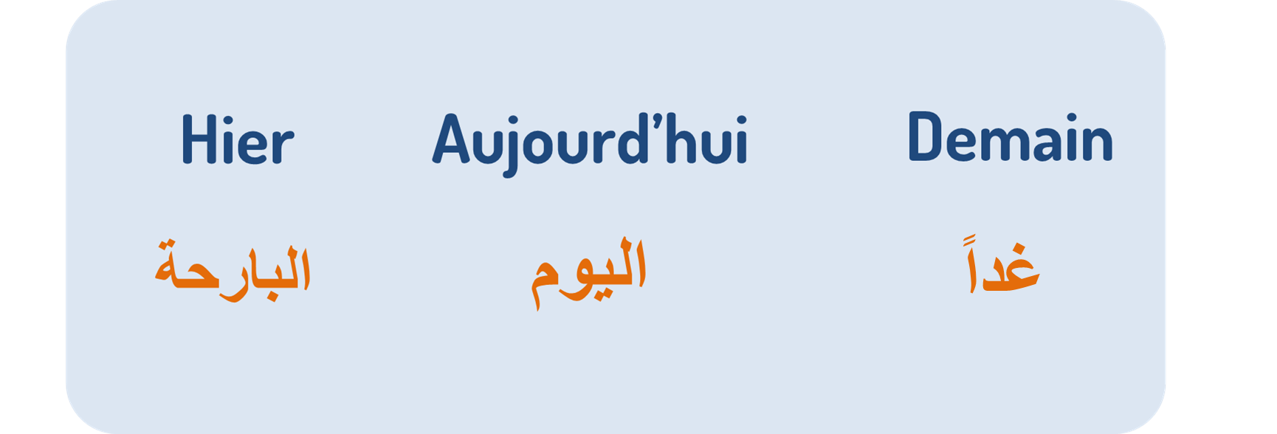
1. Rituels | 2. Vocabulaire | 3. Outils de langue | 4. Écriture
A retenir : Hier / Aujourd’hui / Demain.
Répétez.

Slide 60

1. Rituels | 2. Vocabulaire | 3. Outils de langue | 4. Écriture
C’est quel jour, aujourd’hui ?
Qui veut répondre avec une phrase ?

Slide 61
1. Rituels | 2. Vocabulaire | 3. Outils de langue | 4. Écriture
Tu as quelle matière aujourd’hui ?
Qui veut répondre avec une phrase ?

Slide 62
1. Rituels | 2. Vocabulaire | 3. Outils de langue | 4. Écriture
C’est quel jour, demain ?
Qui veut répondre avec une phrase ?

Slide 63
1. Rituels | 2. Vocabulaire | 3. Outils de langue | 4. Écriture
Tu as quelle matière demain ?
Qui veut répondre avec une phrase ?

Slide 64
Pour l’enseignant
Séance 4
1. Rituels
2. Vocabulaire
Français – arabe – maths – sport – poule – parasole.
Les jours de la semaine.
3. Outils de langue
C’est quel jour, aujourd’hui ?
Aujourd’hui / demain
4. Écriture
Copie et dictée de mots simples

Slide 65
Pour l’enseignant
Objectifs de l’activité
Copier des mots simples.
Écrire sous dictée des mots simples.

Slide 66


1. Rituels | 2. Vocabulaire | 3. Outils de langue | 4. Écriture
Prenez vos ardoises.

Slide 67


1. Rituels | 2. Vocabulaire | 3. Outils de langue | 4. Écriture
Regardez comment j’écris « cour » au tableau.

Slide 68

1. Rituels | 2. Vocabulaire | 3. Outils de langue | 4. Écriture
Copiez « cour » sur vos ardoises.

Slide 69

1. Rituels | 2. Vocabulaire | 3. Outils de langue | 4. Écriture
Levez les ardoises.

Slide 70
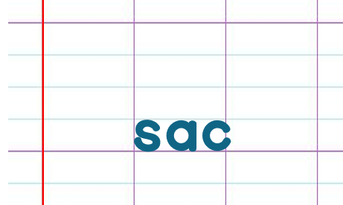
1. Rituels | 2. Vocabulaire | 3. Outils de langue | 4. Écriture
Regardez comment j’écris « sac » au tableau.

Slide 71
1. Rituels | 2. Vocabulaire | 3. Outils de langue | 4. Écriture
Copiez « sac » sur vos ardoises.

Slide 72
1. Rituels | 2. Vocabulaire | 3. Outils de langue | 4. Écriture
Levez les ardoises.

Slide 73
1. Rituels | 2. Vocabulaire | 3. Outils de langue | 4. Écriture
Nous allons faire une dictée. Écrivez le mot « poule ». Je répète « poule ».

Slide 74
1. Rituels | 2. Vocabulaire | 3. Outils de langue | 4. Écriture
Levez les ardoises.

Slide 75

1. Rituels | 2. Vocabulaire | 3. Outils de langue | 4. Écriture
Corrigez. Poule.

Slide 76

C’est le moment de l’étoile.
Le gagnant de l’étoile est : [nom de l’élève]
Moment de l’étoile

Slide 77





Qui peut me dire pourquoi [prénom] a obtenu l’étoile ?

Slide 78
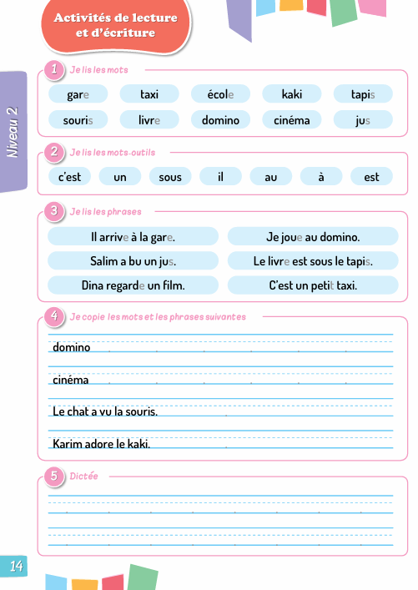

La leçon est terminée !
À la maison, faites les exercices d’écriture de la page 14.
2

Slide 79
Au revoir !

